Slide 1
Programy i środki wsparcia przedsiębiorców stymulujące wykorzystywanie automatyzacji i robotyzacji
Marcin Sowa
Naczelnik Wydziału, Departament Innowacji i Polityki Przemysłowej

Slide 2
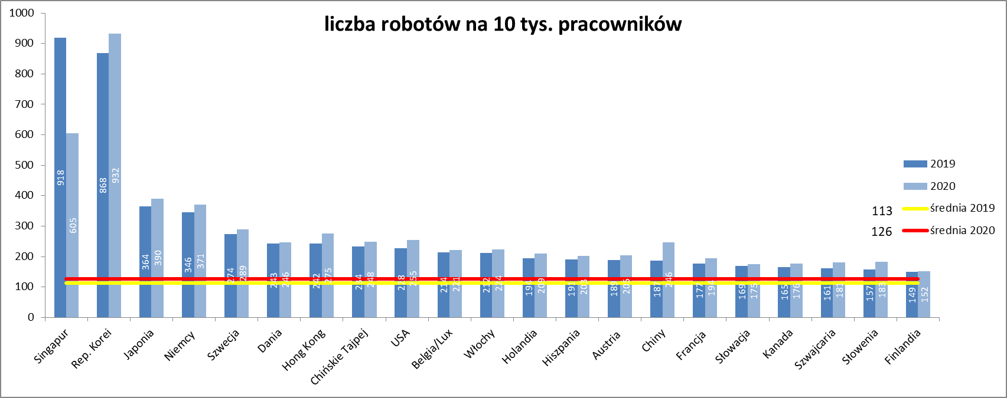
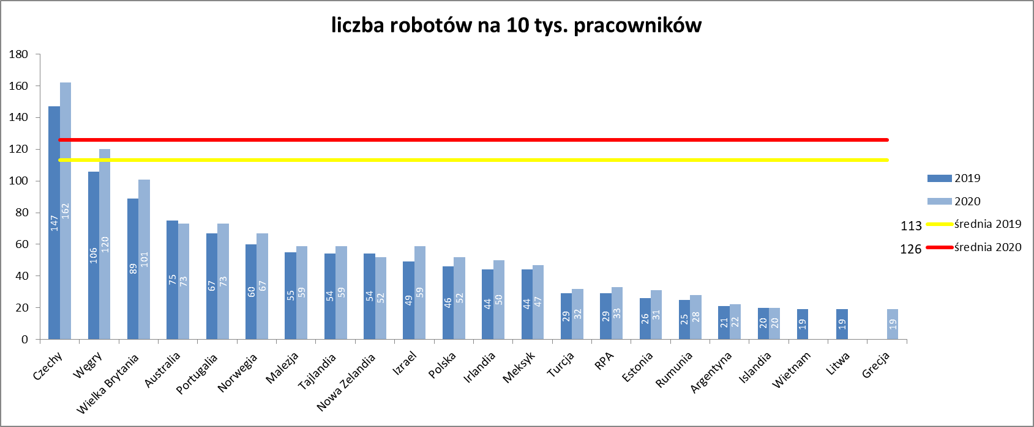
Robotyzacja w Polsce – 2020 – na tle świata
Gęstość - 32. miejsce
Ilość - 18. miejsce
Przyrost - 16. miejsce

Slide 3
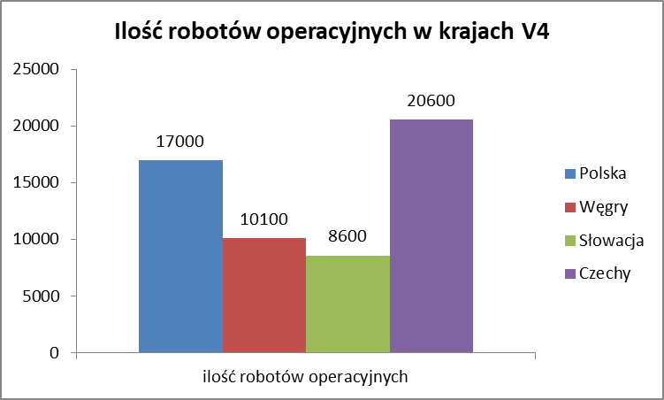
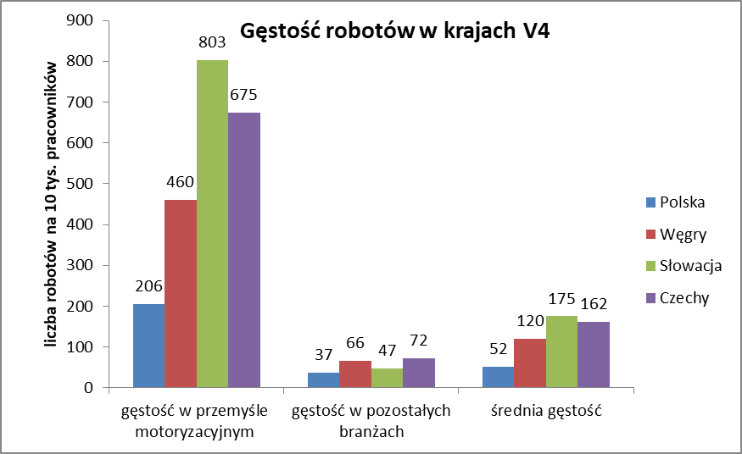
Robotyzacja w Polsce – 2020 – porównanie regionalne

Slide 4
Robotyzacja w Polsce – 2020

Slide 5
Robotyzacja w Polsce – 2020 – rozkład na branże

Slide 6
Ulga podatkowa na robotyzację – informacje ogólne
Obowiązuje od 1 stycznia 2022 i dotyczy KUP poniesionych w latach 2022-2026 (art. 38eb ustawy o CIT)
Obejmuje każdego podatnika
Definiuje robota
Definiuje koszty uzyskania przychodów poniesione na robotyzację
Określa wysokość dodatkowego odpisu - 50% kosztów uzyskania przychodów poniesionych na robotyzację

Slide 7
Koszty uzyskania przychodów w uldze na robotyzację
Koszty urządzeń do interakcji pomiędzy człowiekiem a maszyną
Koszty nabycia wartości niematerialnych i prawnych niezbędnych do poprawnego uruchomienia i przyjęcia do używania robotów przemysłowych oraz innych środków trwałych
Koszty nabycia fabrycznie nowych robotów przemysłowych, maszyn i urządzeń peryferyjnych do robotów przemysłowych
Koszty maszyn, urządzeń oraz innych rzeczy służących zapewnieniu ergonomii oraz bezpieczeństwa pracy w odniesieniu do stanowisk pracy, gdzie zachodzi interakcja człowieka z robotem
Koszty nabycia usług szkoleniowych dotyczących instalowanych robotów przemysłowych
Koszty maszyn, urządzeń lub systemów służących do zdalnego zarządzania, diagnozowania, monitorowania lub serwisowania robotów przemysłowych
Odpis amortyzacyjny oraz część odsetkowa raty leasingu finansowego robotów przemysłowych oraz środków trwałych wskazanych w ustawie

Slide 8
Ulga podatkowa na robotyzację – definicja robota
Automatycznie sterowana, programowalna, wielozadaniowa i stacjonarna lub mobilna maszyna, o co najmniej 3 stopniach swobody, posiadająca właściwości manipulacyjne bądź lokomocyjne dla zastosowań przemysłowych, która spełnia łącznie następujące warunki:
wymienia dane w formie cyfrowej z urządzeniami sterującymi i diagnostycznymi lub monitorującymi w celu zdalnego: sterowania, programowania, monitorowania lub diagnozowania
jest połączona z systemami teleinformatycznymi, usprawniającymi procesy produkcyjne podatnika, w szczególności z systemami zarządzania produkcją, planowania lub projektowania produktów
jest monitorowana za pomocą czujników, kamer lub innych podobnych urządzeń
jest zintegrowana z innymi maszynami w cyklu produkcyjnym podatnika

Slide 9
Instrumenty wsparcia – Pilotaż Przemysł 4.0 (PARP)
Wartość alokacji w konkursie: 25 000 0000 zł
Liczba złożonych wniosków o dofinansowanie: 481
Wartość złożonych wniosków: 310 497 023,62 zł (1242% alokacji na konkurs)
Liczba wniosków skierowanych do oceny: 462
Liczba wniosków wybranych do powierzenia grantu: 37 (19 – małe, 18 średnie przedsiębiorstwa)
Wartość wniosków wybranych do powierzenia grantu: 24 215 442,61 zł (96,9% alokacji na konkurs)
Liczba wniosków ocenionych negatywnie: 270
Liczba projektów niewybranych do powierzenia grantu ze względu na brak kwot przeznaczonych na wsparcie w naborze: 149
Wsparcia robotyzacji dotyczyło 298 wniosków

Slide 10
Instrumenty wsparcia – Robogrant (PARP) - 1
Robogrant – pomoc na rozwój polskiej branży meblarskiej (dział 31 PKD)
Alokacja instrumentu: 29 mln PLN
Planowana data ogłoszenia: 12 maja 2022 roku
Nabór wniosków: od 31 maja 2022 r. do 30 czerwca 2022 r.
Cel: rozwój działalności gospodarczej przedsiębiorstw produkcyjnych z branży meblarskiej poprzez realizację projektów robotycznych

Slide 11
Instrumenty wsparcia – Robogrant (PARP) - 2
Dla kogo: MŚP, przychody nie mniejsze niż 3 mln zł
Wydatki: nabycie, montaż, instalacja i uruchomienie nowych środków trwałych w postaci robotów przemysłowych oraz opcjonalnie komplementarnych maszyn i urządzeń, wartości niematerialnych i prawnych (software)
Maksymalna kwota wydatków kwalifikowalnych: 1 mln PLN
Intensywność wsparcia: 85% wydatków kwalifikowalnych, pomoc de minimis
Czas realizacji: 18 miesięcy

Slide 12
Dziękuję za uwagę
Marcin Sowa
Naczelnik Wydziału Rady Innowacyjności
Departament Innowacji i Polityki Przemysłowej
e-mail: Marcin.Sowa@mrit.gov.pl tel.: 22 411 95 24

